Slide 1
과목_학년학기_단원 | suhi_p_0402_01
차시명 | 03 분수의 뺄셈을 해 볼까요(1)
파일명 | suhi_p_0402_01_0003
검토 | 담당
수학팀 | 오승태
문서 HISTORY
번호 | 버전 | 문서 작성일 | 내용 비고 | 작성자 (내선번호) | 검토자
1 | V 1.0 | 2022.06.02 | 문서 발생 | 오승태
2 | V 1.0 | 2022.06.02 | 1차 검토 |  | 김윤희
3 | V 2.0 | 2022.06.02 | 1차 수정 | 오승태
4 | V 2.0 | 2022.06.07 | 2차 검토 |  | 김예림
5 | V 3.0 | 2022.06.08 | 2차 수정 | 오승태
6
7
8
9
10
11

Slide 2
학습 단계 | 파일명 | 페이지 정보 | 프레임 수 | 자료 형태 (동영상, 애니메이션, 노래)
 | suhi_p_0402_01_0003.html | 수학 익힘 10~11쪽 | 1 | Html5
총 프레임 수 |  |  | 1

Slide 3

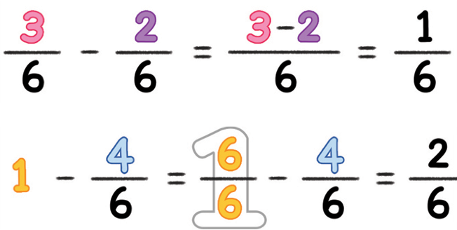
Θ Description & Function
개념 정리
1
2
3
4
5
6
1. 개념 정리 페이지
#1
삽화 파일명 | content.png 초등학교 수학4-2\3_001_2015개정\수학 4-2 지도서\app\resource\contents_sub\lesson01\ops\ms_lesson01\images\ms_42_1_02_01_01

Slide 4










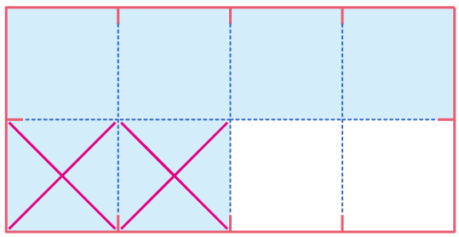
Θ Description & Function
개념 정리
1
2
3
4
5
6
1. 탭 전체 문제 번호 및 문제 위치 고정
2. 손가락 버튼 클릭 시 예 약물 함께 나타남. 처음에는 안 보임.
3. 손가락 버튼 클릭 시 정답 이미지 나타남. 손가락 깜박이는 효과 있음.
4. 천재교과서 캐릭터 사용. 캐릭터 또는 말줄임 버튼을 각각 클릭하면 말풍선과 함께 음성이 나옴 (다음 슬라이드)
5. 풀 팝업창(6번 슬라이드)
6. 풀이 확인 팝업창(8번 슬라이드)
7. 답 칸 클릭하면 답 나타남. 정답 확인 버튼은 정답 가리기로 토글 됨.
<정답 이미지>
6
8
2
8
#1
－ 를 그림으로 나타내 얼마인지 알아보세요.
#2
#3
#4
6
8
2
8
4
－ ＝
8
#6
#7
#5
삽화 파일명 | bg.png / answer_01.svg 초등학교 수학4-2\3_001_2015개정\수학 4-2 지도서\app\resource\contents_sub\lesson01\ops\ms_lesson01\images\ms_42_1_02_02_01

Slide 5

Θ Description & Function
개념 정리
1
2
3
4
5
6
1. 내레이션: 재클릭 시 말풍선이 사라지고 내레이션 멈춤.
6
8
2
8
－ 를 그림으로 나타내 얼마인지 알아보세요.
suhi_p_0402_01_0003_1
내레이션: 론 캐릭터(남)
8분의 2만큼 X(엑스)표 해 보자!
#1
2
8
만큼
표 해 보자!
6
8
2
8
4
－ ＝
8

Slide 6



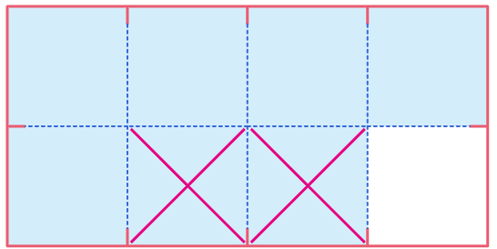
Θ Description & Function
<쌍둥이 문제 버튼 클릭 시 나타나는 화면>
1. 천재교과서 캐릭터 사용. 캐릭터 또는 말줄임 버튼을 각각 클릭하면 말풍선과 함께 음성이 나옴 (다음 슬라이드)
2. 활동지 다운로드 버튼. 다운로드 되는 파일은 (4-2-1)수학익힘쌍둥이_03차시.hwp
3. 답 칸 클릭하면 답 나타남. 정답 확인 버튼은 정답 가리기로 토글 됨.
<정답 이미지>
7
8
2
8
－ 를 그림으로 나타내 얼마인지 알아보세요.
#1
7
8
2
8
5
－ ＝
8
#2
#3
삽화 파일명 | bg_popup_more.svg / answer_02.svg 초등학교 수학4-2\3_001_2015개정\수학 4-2 지도서\app\resource\contents_sub\lesson01\ops\ms_lesson01\images\ms_42_1_02_02_01

Slide 7
Θ Description & Function
<쌍둥이 문제 버튼 클릭 시 나타나는 화면>
1. 내레이션: 재클릭 시 말풍선이 사라지고 내레이션 멈춤.
7
8
2
8
－ 를 그림으로 나타내 얼마인지 알아보세요.
#1
2
8
suhi_p_0402_01_0003_1
내레이션: 론 캐릭터(남)
8분의 2만큼 X(엑스)표 해 보자!
만큼
표 해 보자!
7
8
2
8
5
－ ＝
8
삽화 파일명 | bg_popup_more.svg / answer_02.svg 초등학교 수학4-2\3_001_2015개정\수학 4-2 지도서\app\resource\contents_sub\lesson01\ops\ms_lesson01\images\ms_42_1_02_02_01

Slide 8
Θ Description & Function
[풀이 확인 버튼 클릭 시 나타나는 화면]
개념 정리
1
2
3
4
5
6
6
8
2
8
－ 를 그림으로 나타내 얼마인지 알아보세요.
2
8
만큼
표 해 보자!
풀이
6
8
2
8
4
－ ＝
1
8
4
8
6칸에서 2칸을 빼면 4칸이므로 이 4개인 가 됩니다.
8

Slide 9

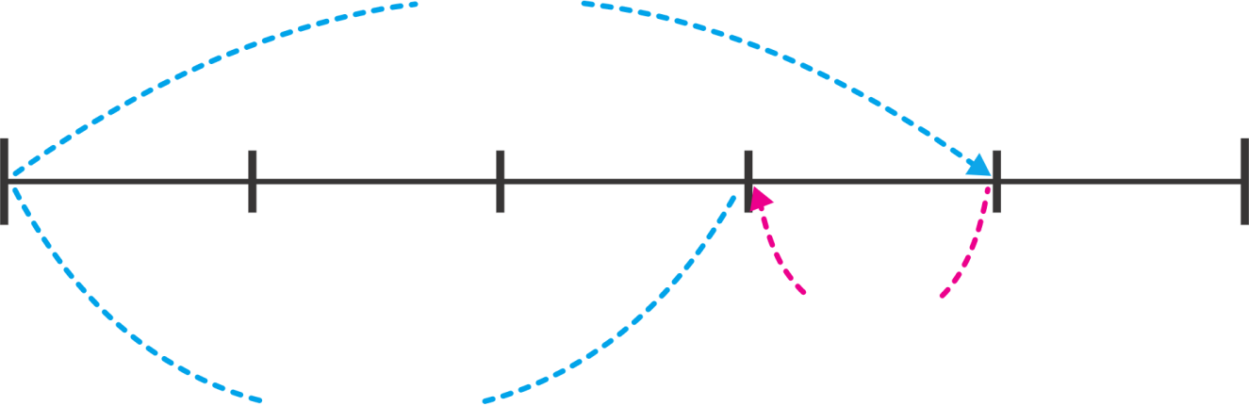
Θ Description & Function
개념 정리
1
2
3
4
5
6
1. 풀 팝업창(다음 슬라이드)
2. 풀이 확인 팝업창(풀 팝업창 10번 슬라이드)
3. 답 칸 클릭하면 답 나타남. 정답 확인 버튼은 정답 가리기로 토글 됨.
4
5
1
5
그림을 이용하여 － 이 얼마인지 알아보세요.
4
5
0
1
5
1
3
5
4
1
3
4
5
1
5
－
5
5
－ ＝ ＝
#1
#3
#2
삽화 파일명 | bg.svg / (텍스트 삭제하고 따로 써 주세요.) 초등학교 수학4-2\3_001_2015개정\수학 4-2 지도서\app\resource\contents_sub\lesson01\ops\ms_lesson01\images\ms_42_1_02_03_01

Slide 10
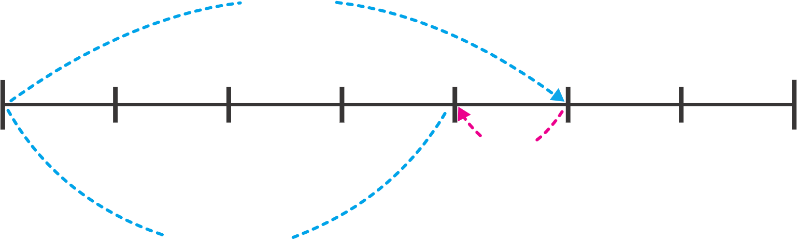
Θ Description & Function
<쌍둥이 문제 버튼 클릭 시 나타나는 화면>
1. 활동지 다운로드 버튼. 다운로드 되는 파일은 (4-2-1)수학익힘쌍둥이_03차시.hwp
2. 답 칸 클릭하면 답 나타남. 정답 확인 버튼은 정답 가리기로 토글 됨.
5
7
1
7
그림을 이용하여 － 이 얼마인지 알아보세요.
5
7
0
1
7
1
4
7
5
1
4
5
7
1
7
－
7
7
－ ＝ ＝
#1
#2
삽화 파일명 | bg_popup_more.svg / (텍스트 삭제하고 따로 써 주세요.) 초등학교 수학4-2\3_001_2015개정\수학 4-2 지도서\app\resource\contents_sub\lesson01\ops\ms_lesson01\images\ms_42_1_02_03_01

Slide 11
Θ Description & Function
[풀이 확인 버튼 클릭 시 나타나는 화면]
개념 정리
1
2
3
4
5
6
4
5
1
5
그림을 이용하여 － 이 얼마인지 알아보세요.
4
5
0
1
5
1
3
5
풀이
1
5
3
5
그림에서 작은 눈금 한 칸은 을 나타내고 4－1＝3이므로 입니다.
4
1
3
4
5
1
5
－
5
5
－ ＝ ＝

Slide 12


Θ Description & Function
개념 정리
1
2
3
4
5
6
풀 팝업창(다음 슬라이드)
풀이 확인 팝업창(풀 팝업창 14번 슬라이드)
답 칸 클릭하면 답 나타남. 정답 확인 버튼은 정답 가리기로 토글 됨.
안에 알맞은 수를 써넣으세요.
9
9
1
9
5
9
1
9
1은 이므로 이 개, 는 이 개이므로
1－ 는 이 개입니다.
1－ ＝ － ＝ ＝
9
5
5
9
1
9
4
9
5
9
5
4
5
9
9
9
－
9
9
#1
#2
#3

Slide 13
Θ Description & Function
<쌍둥이 문제 버튼 클릭 시 나타나는 화면>
활동지 다운로드 버튼. 다운로드 되는 파일은 (4-2-1)수학익힘쌍둥이_03차시.hwp
답 칸 클릭하면 답 나타남. 정답 확인 버튼은 정답 가리기로 토글 됨.
안에 알맞은 수를 써넣으세요.
7
7
1
7
4
7
1
7
1은 이므로 이 개, 는 이 개이므로
1－ 는 이 개입니다.
1－ ＝ － ＝ ＝
7
4
4
7
1
7
3
7
4
7
4
3
4
7
7
7
－
7
7
#1
#2

Slide 14
Θ Description & Function
[풀이 확인 버튼 클릭 시 나타나는 화면]
개념 정리
1
2
3
4
5
6
안에 알맞은 수를 써넣으세요.
9
9
1
9
5
9
5
9
1은 이므로 이 개, 는 이 개이므로
1－ 는 이 개입니다.
1－ ＝ － ＝ ＝
9
9
풀이
5
9
1
9
4
9
9
1
9
5
9
1
9
5
9
1
9
1은 이므로 이 9개, 는 이 5개이므로 1－ 는 이
4개입니다. 이 4개이면 입니다.
1－ ＝ － ＝ ＝
9
5
9
5
4
5
9
9
9
－
9
9
1
9
4
9
5
9
9
9
5
9
9－5
9
4
9

Slide 15

Θ Description & Function
개념 정리
1
2
3
4
5
6
풀 팝업창(다음 슬라이드)
풀이 확인 팝업창(풀 팝업창 17번 슬라이드)
답 칸 클릭하면 답 나타남. 정답 확인 버튼은 정답 가리기로 토글 됨.
계산해 보세요.
6
7
2
7
4
7
7
10
4
10
3
10
6
8
2
8
－ ＝
－ ＝
1－ ＝
#1
#2
#3

Slide 16
Θ Description & Function
<쌍둥이 문제 버튼 클릭 시 나타나는 화면>
활동지 다운로드 버튼. 다운로드 되는 파일은 (4-2-1)수학익힘쌍둥이_03차시.hwp
답 칸 클릭하면 답 나타남. 정답 확인 버튼은 정답 가리기로 토글 됨.
계산해 보세요.
7
9
2
9
5
9
8
11
4
11
4
11
2
5
3
5
－ ＝
－ ＝
1－ ＝
#1
#2

Slide 17
suhi_p_0402_01_0002.html
Θ Description & Function
[풀이 확인 버튼 클릭 시 나타나는 화면]
개념 정리
1
2
3
4
5
6
계산해 보세요.
풀이
6
7
6
7
2
7
2
7
4
7
4
7
7
10
4
10
3
10
6
8
2
8
－ ＝
－ ＝
1－ ＝
6－2
7
－ ＝ ＝
7
10
4
10
7－4
10
3
10
－ ＝ ＝
6
8
8
8
6
8
8－6
8
2
8
1－ ＝ － ＝ ＝

Slide 18




Θ Description & Function
개념 정리
1
2
3
4
5
6
중요 표시 추가
2. 약물 사용. 숫자와 글자 사이 한 칸 띄어쓰기
3. 답 칸 내 예 약물
4. 풀이 확인 팝업창( 20번 슬라이드)
5. 답 칸 클릭하면 답 나타남. 정답 확인 버튼은 정답 가리기로 토글 됨.
2
11
와 같이 계산 결과가 인 뺄셈식을 2개 써 보세요.
#1
#2
#3
9
11
7
11
2
11
뺄셈식 1
－ ＝
10
11
8
11
2
11
－ ＝
8
11
6
11
2
11
뺄셈식 2
－ ＝
#4
#5

Slide 19
Θ Description & Function
<쌍둥이 문제 버튼 클릭 시 나타나는 화면>
1. 활동지 다운로드 버튼. 다운로드 되는 파일은 (4-2-1)수학익힘쌍둥이_03차시.hwp
2. 답 칸 클릭하면 답 나타남. 정답 확인 버튼은 정답 가리기로 토글 됨.
2
9
와 같이 계산 결과가 인 뺄셈식을 2개 써 보세요.
7
9
5
9
2
9
뺄셈식 1
－ ＝
8
9
6
9
2
9
－ ＝
6
9
4
9
2
9
뺄셈식 2
－ ＝
#1
#2

Slide 20
Θ Description & Function
[풀이 확인 버튼 클릭 시 나타나는 화면]
개념 정리
1
2
3
4
5
6
2
11
와 같이 계산 결과가 인 뺄셈식을 2개 써 보세요.
9
11
7
11
2
11
뺄셈식 1
－ ＝
풀이
분자의 차가 2가 되는 두 분수의 뺄셈식을 씁니다.
10
11
8
11
2
11
－ ＝
1 작게
1 작게
8
11
6
11
2
11
뺄셈식 2
－ ＝
10
11
8
11
9
11
7
11
8
11
6
11
－ ＝ － ＝ －
1 작게
1 작게

Slide 21

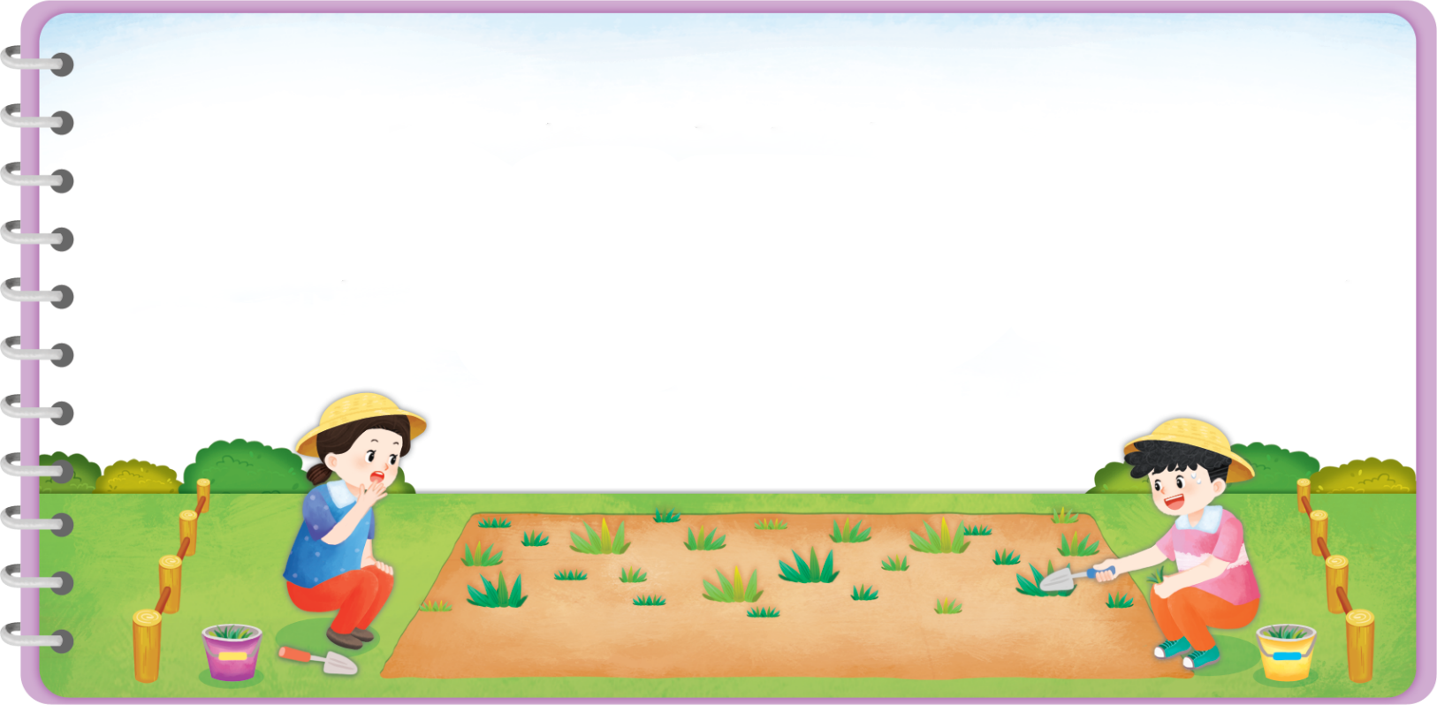



Θ Description & Function
개념 정리
1
2
3
4
5
6
중요 표시 추가
이너 버튼(2페이지)
지아의 일기를 보고 문제를 해결해 보세요.
#1
······
못 본 사이에 텃밭 전체에 잡초가 가득했다.
오전에는 텃밭에 난 잡초 중 을 뽑았다.
오후에는 이안이가 도와주어 텃밭에 남아 있는 잡초를 모두 뽑을 수 있었다. 오후에 뽑은 잡초는 전체의 얼마나 될까?
3
9
#2
삽화 파일명 | bg.png 초등학교 수학4-2\3_001_2015개정\수학 4-2 지도서\app\resource\contents_sub\lesson01\ops\ms_lesson01\images\ms_42_1_02_07_01

Slide 22




Θ Description & Function
개념 정리
1
2
3
4
5
6
풀 팝업창(다음 슬라이드)
풀이 확인 팝업창(25번 슬라이드)
답 칸 클릭하면 답 나타남. 정답 확인 버튼은 정답 가리기로 토글 됨.
지아의 일기를 보고 문제를 해결해 보세요.
3
9
6
9
1－ ＝
6
9
#1
#2
#3

Slide 23
Θ Description & Function
<쌍둥이 문제 버튼 클릭 시 나타나는 화면>
1. 활동지 다운로드 버튼. 다운로드 되는 파일은 (4-2-1)수학익힘쌍둥이_03차시.hwp
2. 이너 버튼(2페이지)
지유의 일기를 보고 문제를 해결해 보세요.
······
못 본 사이에 텃밭 전체에 잡초가 가득했다.
오전에는 텃밭에 난 잡초 중 를 뽑았다.
오후에는 지안이가 도와주어 텃밭에 남아 있는 잡초를 모두 뽑을 수 있었다. 오후에 뽑은 잡초는 전체의 얼마나 될까?
4
9
#1
#2
삽화 파일명 | bg_popup_more.png 초등학교 수학4-2\3_001_2015개정\수학 4-2 지도서\app\resource\contents_sub\lesson01\ops\ms_lesson01\images\ms_42_1_02_07_01

Slide 24
Θ Description & Function
<쌍둥이 문제 버튼 클릭 시 나타나는 화면>
1. 답 칸 클릭하면 답 나타남. 정답 확인 버튼은 정답 가리기로 토글 됨.
지유의 일기를 보고 문제를 해결해 보세요.
4
9
9
9
4
9
9－4
9
5
9
1－ ＝ － ＝ ＝
5
9
#1

Slide 25
Θ Description & Function
[풀이 확인 버튼 클릭 시 나타나는 화면]
개념 정리
1
2
3
4
5
6
지아의 일기를 보고 문제를 해결해 보세요.
3
9
6
9
1－ ＝
풀이
6
9
텃밭 전체 잡초의 양이 1이므로 오후에 뽑은 잡초의 양은 텃밭 전체의
1－ ＝ － ＝ ＝ 만큼입니다.
3
9
9
9
3
9
9－3
9
6
9

